Slide 1
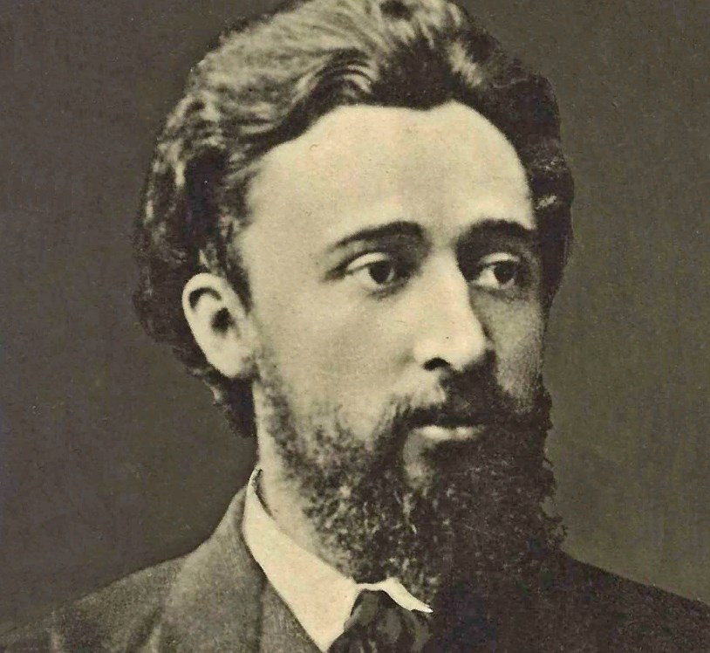
Если ты оставил после себя след красоты души, то будь уверен, что выполнил свою миссию на земле…

Slide 2
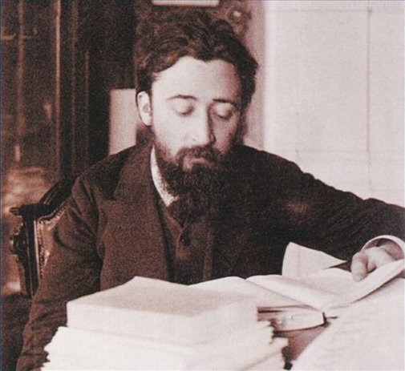
Всеволод Михайлович Гаршин
(1855-1888 гг.)

Slide 3
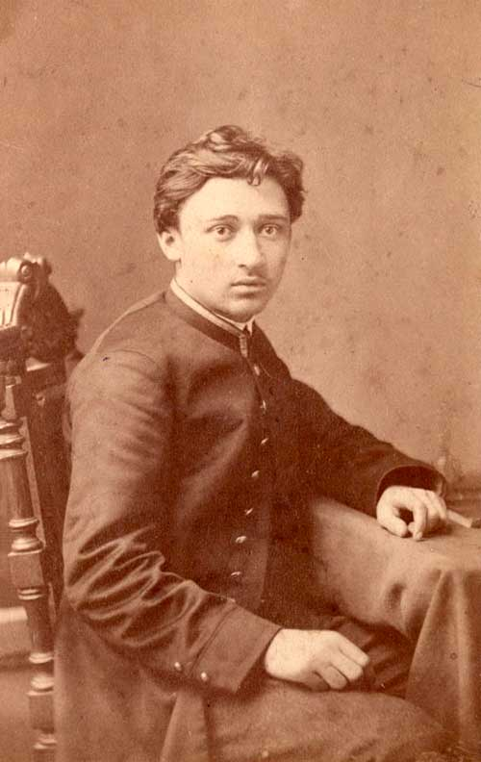
У Михаила Егоровича и Екатерины Степановны было трое сыновей. Два старших уже учились в Петербурге, а младший Всеволод был с родителями. Брак родителей распался, и мальчик остался с отцом. Три года они прожили на хуторе в Старобельском уезде. Всеволод в пять лет научился читать. В эти совсем детские годы Всеволод очень много читает. "Никогда я не читал такой массы книжек, как за три года жизни с отцом", - писал потом писатель. В 1863 году Екатерина Степановна забрала сына в Петербург. После этого он несколько раз приезжал в Старобельск на лето. Закончив в 1874 году гимназию, Гаршин поступает в Петербуржский горный институт.

Slide 4
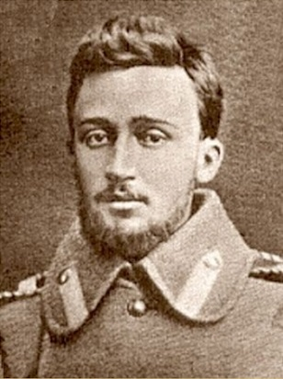
Когда началась российско-турецкая война, Гаршин бросает учебу и идёт добровольцем в действующую армию, принимает участие в боевых действиях на Балканах. Во время штурма высоты возле села Аяслар в Болгарии был тяжело ранен в ногу. Вернувшись с войны, В.М.Гаршин получил офицерское звание и пошёл в отставку. Некоторое время он слушает лекции в университете из истории и филологии, а также продолжает литературное творчество.

Slide 5
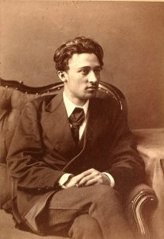
Творчество В.М.Гаршина поддерживали, С.Тургенев, Л.М.Толстой, Г.И.Успенский, М.С.Салтиков-Щедрин. В Петербурге он знакомится со многими художниками, музыкантами. Творческое наследство Гаршина небольшое, но писатель вошел в историю литературы как большой мастер психологического рассказа.

Slide 6
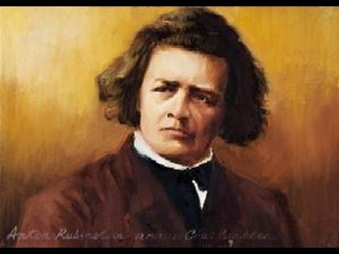
Анто́н Григо́рьевич Рубинште́йн
( 1829 — 1894)
— русский композитор, пианист, дирижёр, музыкальный педагог.

Slide 7
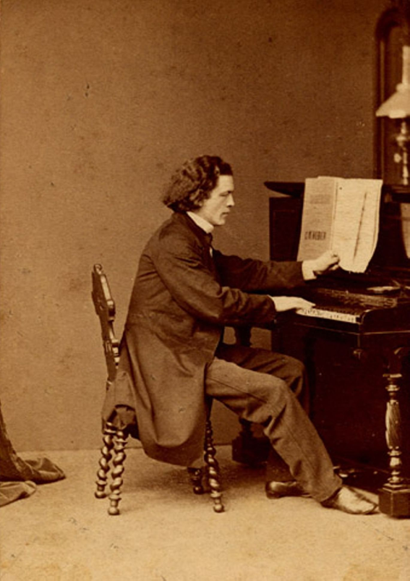
Однажды писатель Всеволод Михайлович Гаршин был на концерте Антона Григорьевича Рубинштейна в его доме. Рубинштейн сидел и играл за роялем. Музыка была прекрасна. Прямо напротив музыканта уселся и пристально смотрел на него весьма неприятного вида, как казалось Гаршину, старый чиновник. Эта разница между прекрасной музыкой и неприятным на вид стариком натолкнула писателя на мысль написать сказку.
Писатель слушал, а в голове его уже складывались слова новой сказки.
Мелодия

Slide 8

СКАЗКА
И РОЗЕ
О ЖАБЕ

Slide 9

ФИЗМИНУТКА

Slide 10
ПЛАН СКАЗКИ:
1. Заброшенный цветник
2. Прекрасная роза
3. Уродливая жаба
4. Маленький мальчик с большими глазами
5. Молитва розы
6. Последняя улыбка

Slide 11



Slide 12
ПЛАН СКАЗКИ:
1. Заброшенный цветник
2. Прекрасная роза
3. Уродливая жаба
4. Маленький мальчик с большими глазами
5. Молитва розы
6. Последняя улыбка

Slide 13
1. Красота спасёт мир
2. Добро победит зло
3. О хорошем всегда помнят
4. Приноси добро и радость другим, и о тебе будут помнить
5. Доброе дело два века живет
6. Добрые дела и после смерти живут

Slide 14
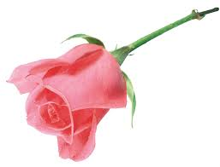

бородавчатая
бледная
злая
липкая
ароматная
старая
жирная
бледная
свежая
заботливая
счастливая
бесчувственная

Slide 15
Пусть ваша душа будет также прекрасна,
как этот удивительный цветок.
Учитесь у мира только хорошему!

